Slide 1
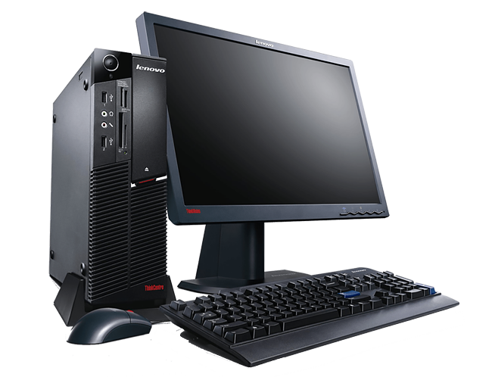
Tecnologia
Desmistificando a Tecnologia: Um Guia Simples para Entender Computadores

Slide 2

Para começar
O que é um computador?

Slide 3
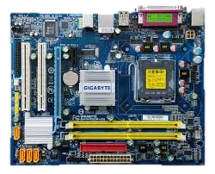
Hardware: a parte física

Slide 4
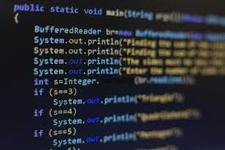
Software: os programas

Slide 5
Conclusão

